Slide 1
Korrupció és közbeszerzési kartellek
Bak László
Elnökhelyettes, Gazdasági Versenyhivatal
Átlátható, hozzáférhető és versenyképes közbeszerzés – nemzetközi konferencia
Budapest
2017. november 14.

Slide 2

A szerző elismeri a vállalkozások ártatlanságának vélelmét!
Az előadás a szerző saját véleményét tartalmazza és nem tekinthető a Gazdasági Versenyhivatal hivatalos álláspontjának.

Slide 3
Áttekintés
Terminológia, hatásköri elhatárolás
Statisztika
Lehetséges korrupciós szcenáriók versenyellenes magatartások kapcsán
Szignalizációs kötelezettség
Hatóságok együttműködése
Konklúzió

Slide 4
Közbeszerzési kartell és/vagy korrupció?
A közbeszerzési kartell (bid-rigging): az ajánlattevők közötti megállapodás, amely korlátozza vagy csökkenti a versenyt egy közbeszerzési eljárásban
Lehetséges minták:
  Színlelt ajánlattétel
  Ajánlat elfojtás - eszközök
  Körbenyerés
  Piacfelosztás – eredmény
2. Korrupció: köz érdekében eljáró személy hatalommal
való visszaélése a személyes haszon érdekében
3. Két különböző, de egymással összefüggő magatartásforma
GVH
Rendőrség / Ügyészség

Slide 5
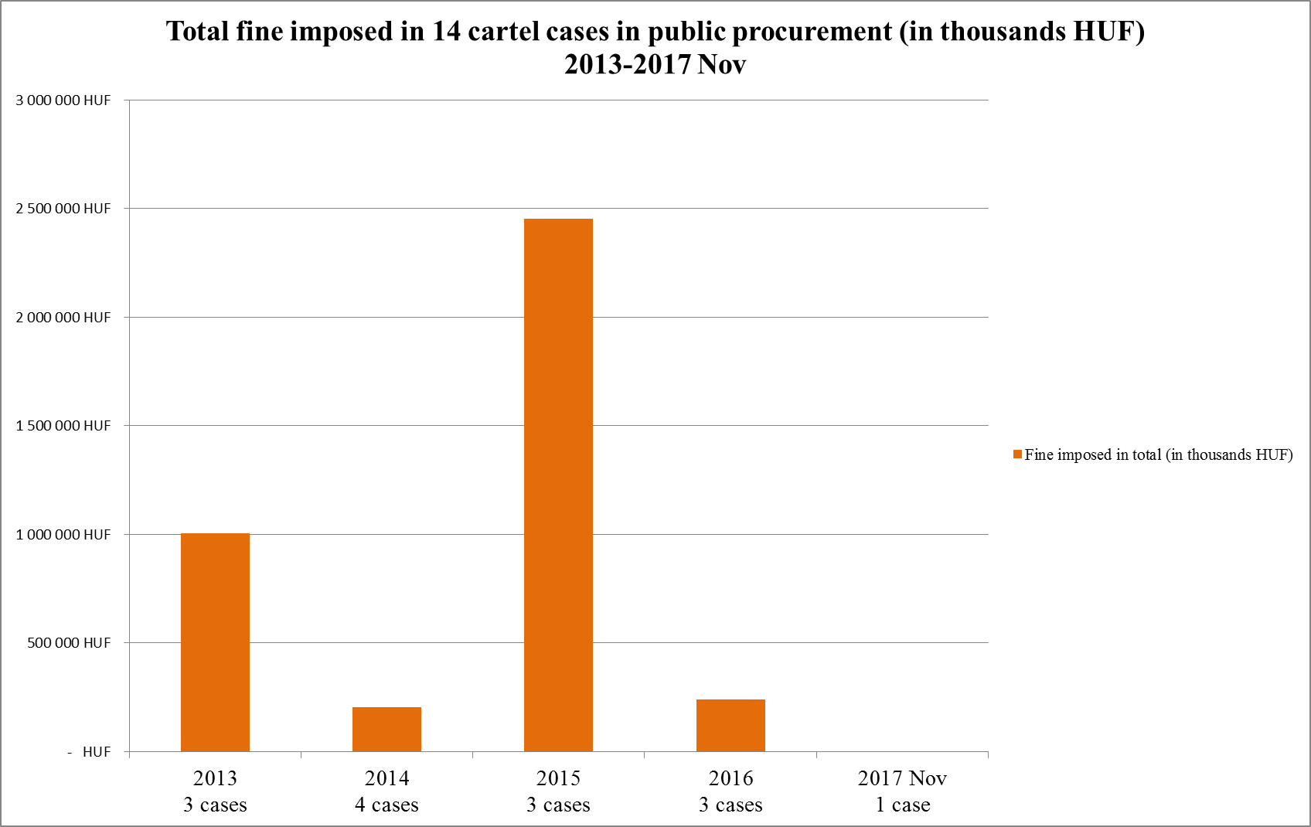
Statisztika I. közbeszerzési kartellben kiszabott bírság mértéke

Slide 6
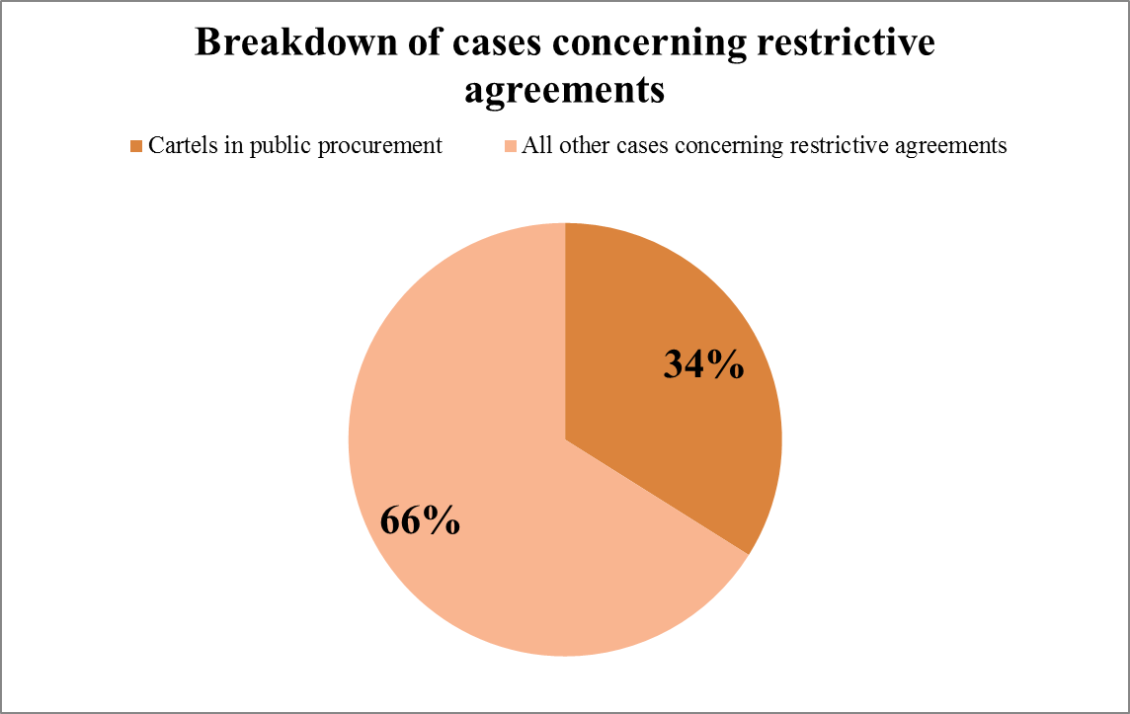
Statisztika II. indult kartell ügyek

Slide 7
Statisztika III.
2016‑ban a kartellezéssel kapcsolatos jelzések kb. 60‑65%‑a közbeszerzési eljárásokkal összefüggésben érkezett a GVH-hoz
2013 óta GVH 7 ügyben tett feljelentést
Kartell ügyekben eljárás alá vont vállalkozások kb. 73%-a KKV
a GVH tapasztalatai szerint a közbeszerzési kartellek piacfelosztáshoz vezetnek, legtöbbször körbenyerés (bid rotation) formájában

Slide 8
Lehetséges korrupciós szcenáriók
A szcenáriók eltérőek
  A korrupció közvetlenül szolgálja az összejátszási tevékenységeket
  Az összejátszó felek a korrupció eszközei
2. Az időtényező
  A kronológiai sorrend és a kapcsolatok kulcsfontosságúak
3. Jellemzők
  A nyertes kijelölése az ajánlattevők között
  A közbeszerzési tisztviselő beavatása az ajánlattételt megelőző megállapodásról
  A közbeszerzési tisztviselő meghatározza a tenderkiírást vagy az értékelési kritériumokat az ajánlattevők megállapodására figyelemmel
  Az ajánlattevők kartell-megállapodását a felek a közbeszerzési eljárás előtt vagy alatt hajtják végre

Slide 9
Lehetséges szcenárió I.
0% -os saját hozzájárulással rendelkező ajánlatkérő
Közvetítő
10% -os pénzügyi hozzájárulás
Ajánlattevő1 (érvénytelen tender)
Ajánlattevő2 (érvénytelen tender)
Ajánlattevő3 (győztes)
10% -os pénzügyi támogatás átruházása
Pénzügyi támogatás 10%
Alvállalkozás

Slide 10
Lehetséges szcenárió II. összejátszás előtte-utána
konzultáció
Ajánlattételi felhívás
összejátszás
Időtényező

Slide 11
Lehetséges szcenárió III. műszaki specifikációk meghatározása
A pályázati felhívásokért felelős közbeszerzési tisztviselők szintén felelősek voltak a műszaki előírások meghatározásáért
Előzetes megállapodások
Ajánlattételi felhívás
Utólagos Megállapodások (értékelés)

Slide 12
Lehetséges szcenárió IV.
„külső” segítség
Külső tanácsadó segíti a pályázat műszaki specifikációinak előkészítését
Külső tanácsadó
„hibás” ajánlattételi felhívás
Összejátszás a külső tanácsadó segítségével;
Módosított ajánlati felhívás

Slide 13
Szignalizáció
Kbt. 36. § (2) bek.: „nyilvánvaló megsértését észleli vagy azt alapos okkal feltételezi”
Versenyjogi aggályait ne ossza meg az ajánlattevőkkel
„Házon belül” kérjen jogi segítséget
Keresse közvetlenül a GVH felderítőit!

Slide 14
Hatóságokkal való együttműködés
Büntető feljelentés (gyanú, jogi bizonyosság szintje?)
Rendőrségtől érkező információk (bizonyítékok átadhatósága és felhasználhatósága?)
→ Pacific Fruits C-469/15., WebMindLicenses C-419/14.
3. Hatósági együttműködés

Slide 15


Konklúzió
A hatóságok közötti együttműködés szükségessége
A versenyjogi eszköztár hasznos lehet a korrupció ellen is
OECD Iránymutatás a közbeszerzési kartellekkel szembeni
  fellépéshez
Közbeszerzési tisztviselők versenyjogi képzése
KKV-k képzése - http://kartell.gvh.hu/

